Slide 1
各种编程工具的下载与使用
Visual studio，DevC++，Vscode，Code block

Slide 2
IDE
Integrated Development Environment，集成开发环境。
是用于提供程序开发环境的应用程序，集成了代码编写功能、分析功能、编译功能、调试功能等一体化的开发软件服务套，所有具备这一特性的软件或者软件套都可以叫集成开发环境。

Slide 3
Visual studio
优点：全能
缺点：系统消耗较大，启动非常慢

Slide 4
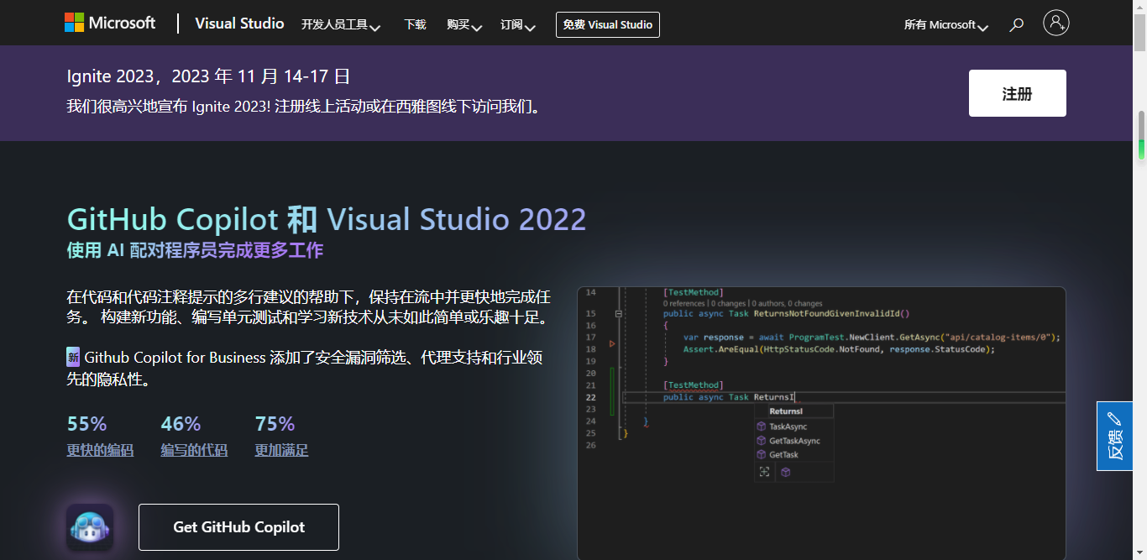

①浏览器搜索Visual studio
②找纯英文的官网，点开
③找到最上面的下载（download）

Slide 5
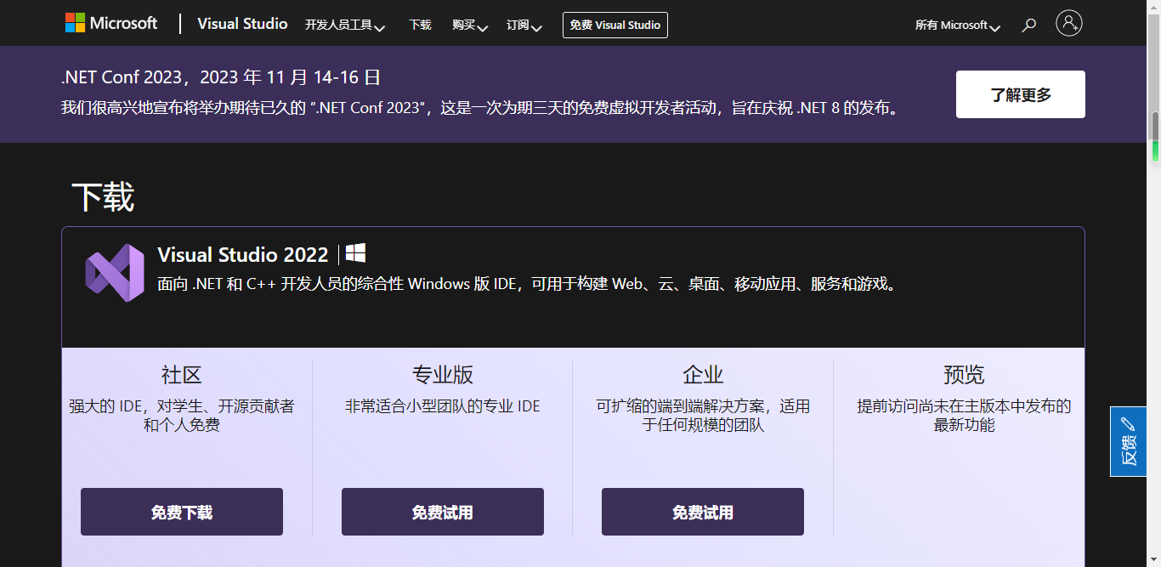
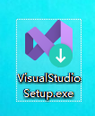
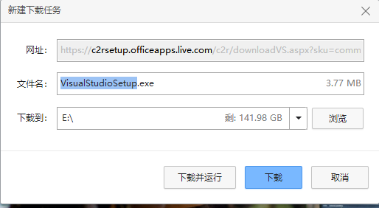
④选择社区版（community）
⑤打开并根据指引完成安装

Slide 6
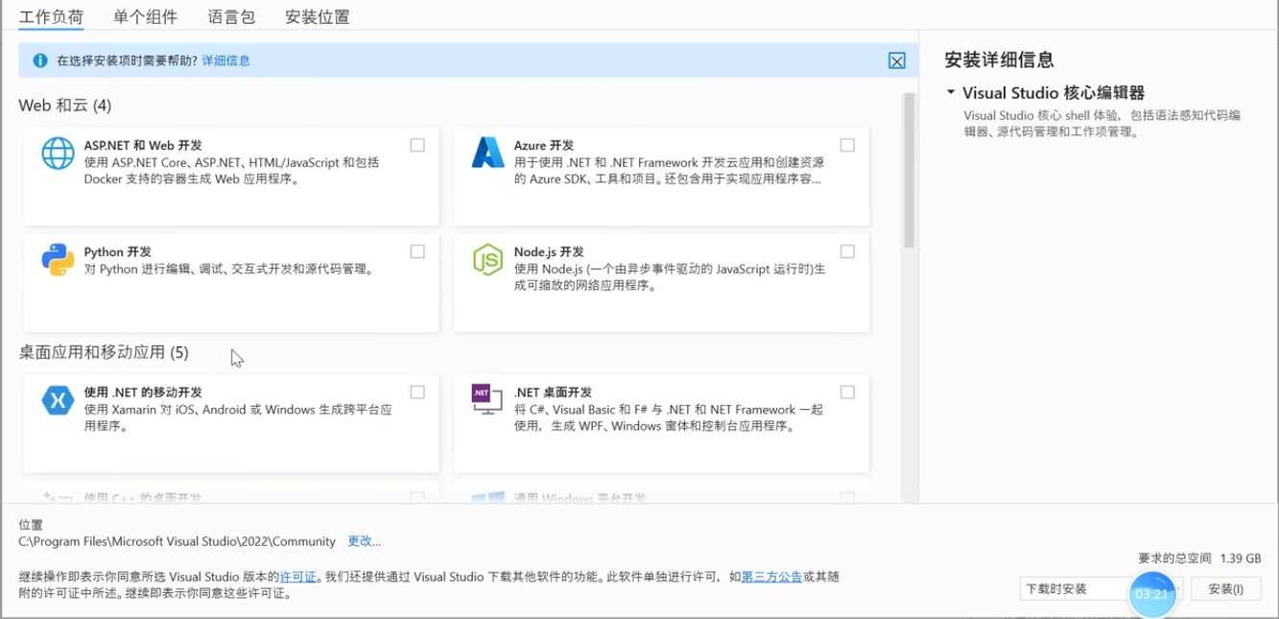

Slide 7
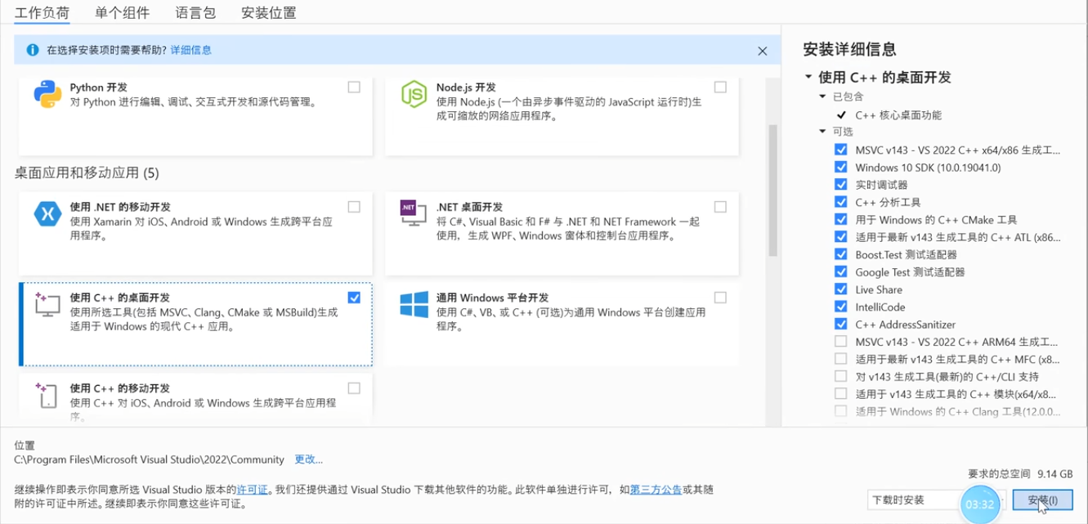
右边不用动

Slide 8
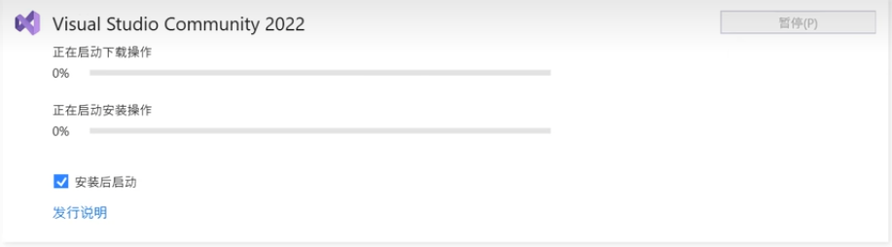
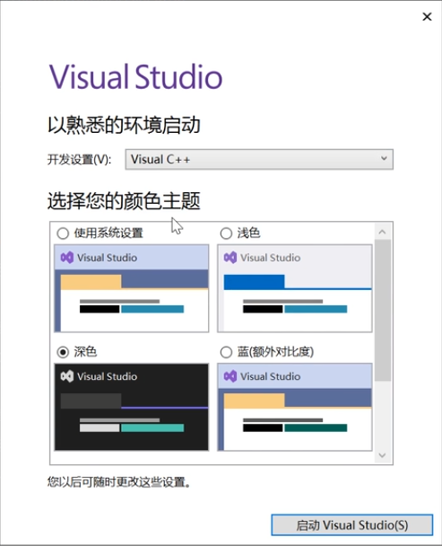
开发设置：Visual C++
颜色主题：自己随便选择

Slide 9
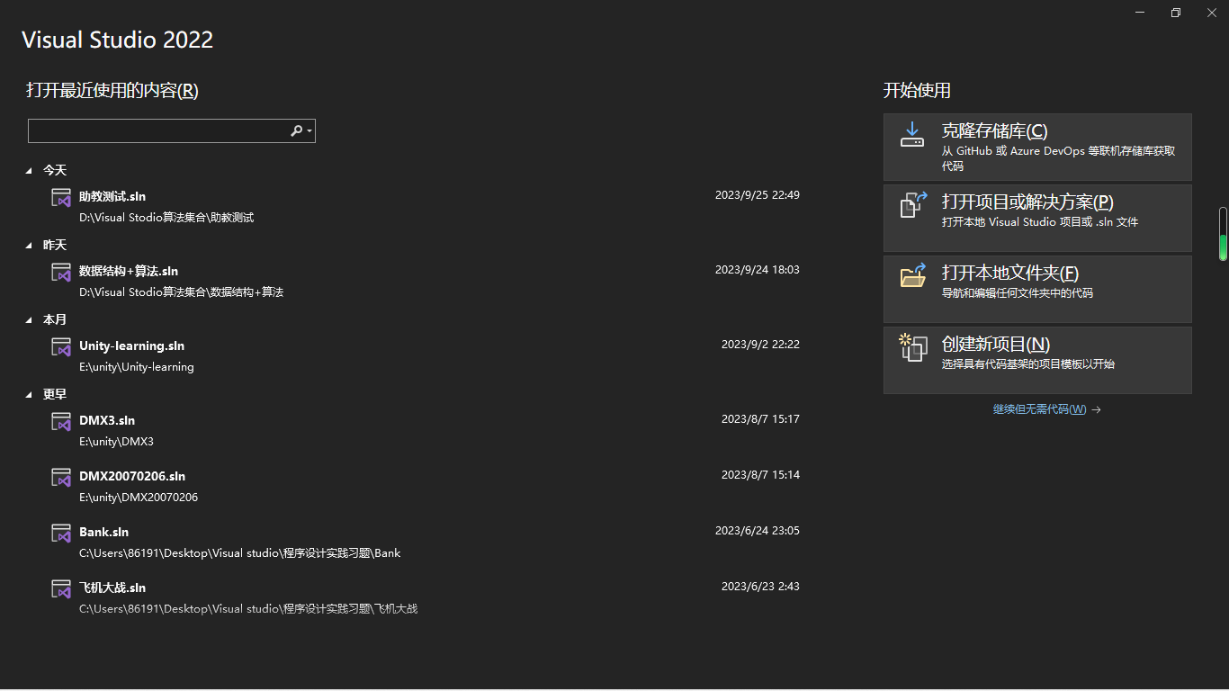
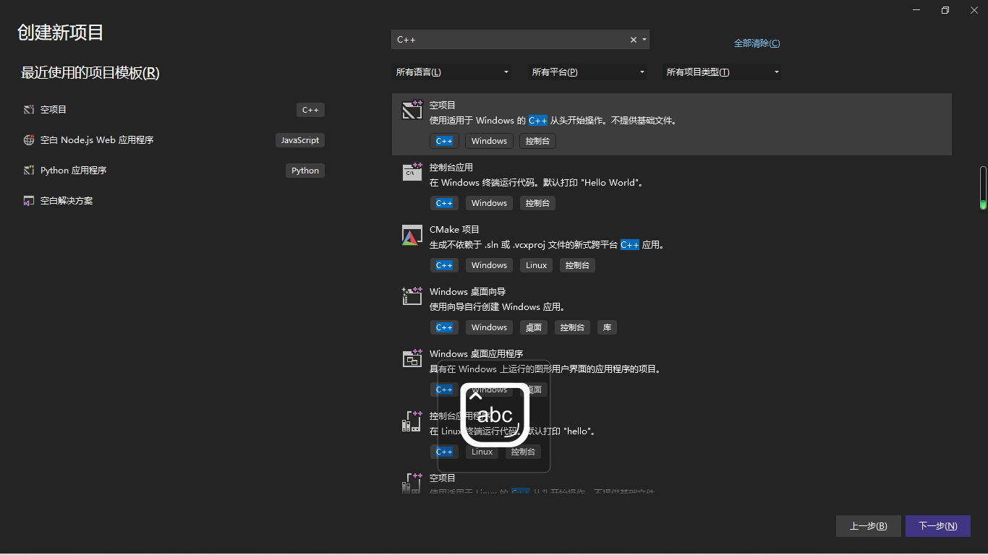
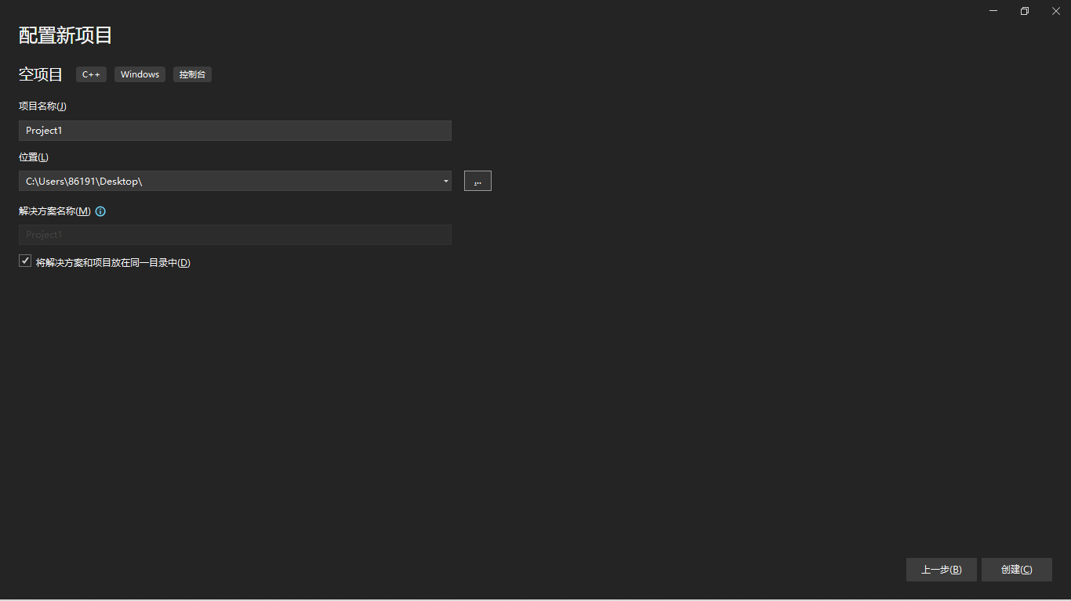
最近打开过的项目
简单解释：
你们平时交的作业是cpp文件
而现在创建的项目是cpp文件的运行地方(.sln)

Slide 10
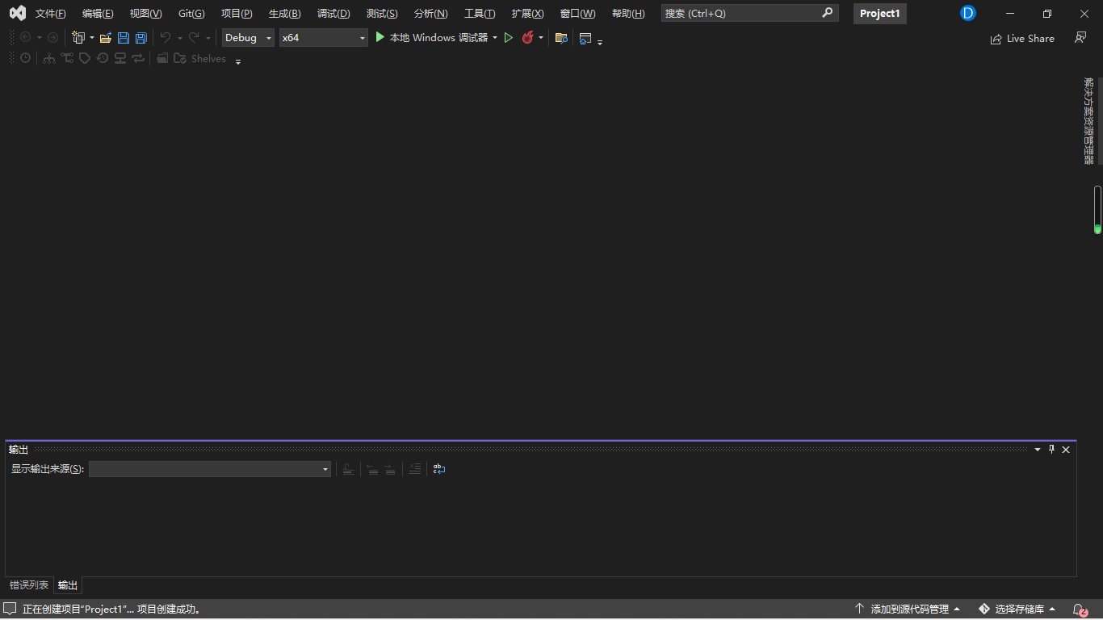
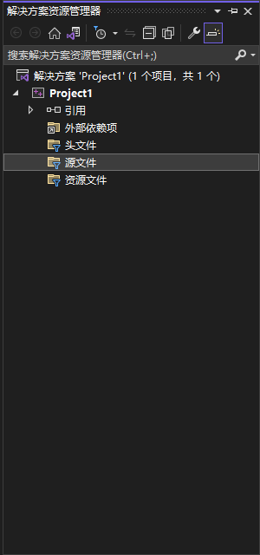
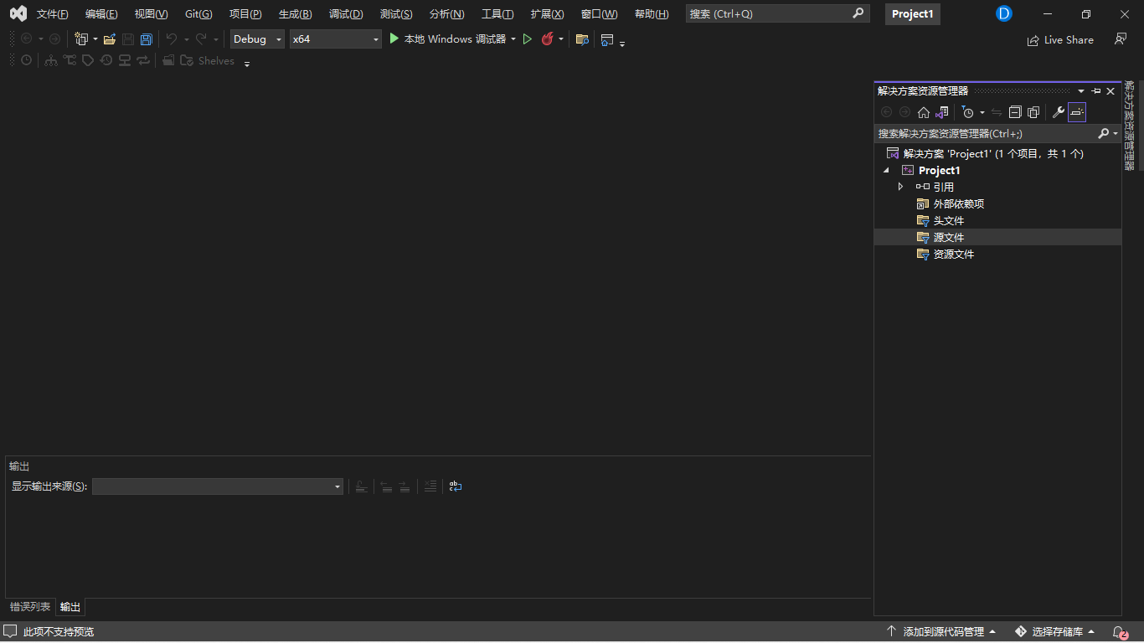
如果页面右侧没有窗口
点击Ctrl+Alt+L
或者Ctrl+；（分号）
右键源文件
添加
新建项/现有项

Slide 11
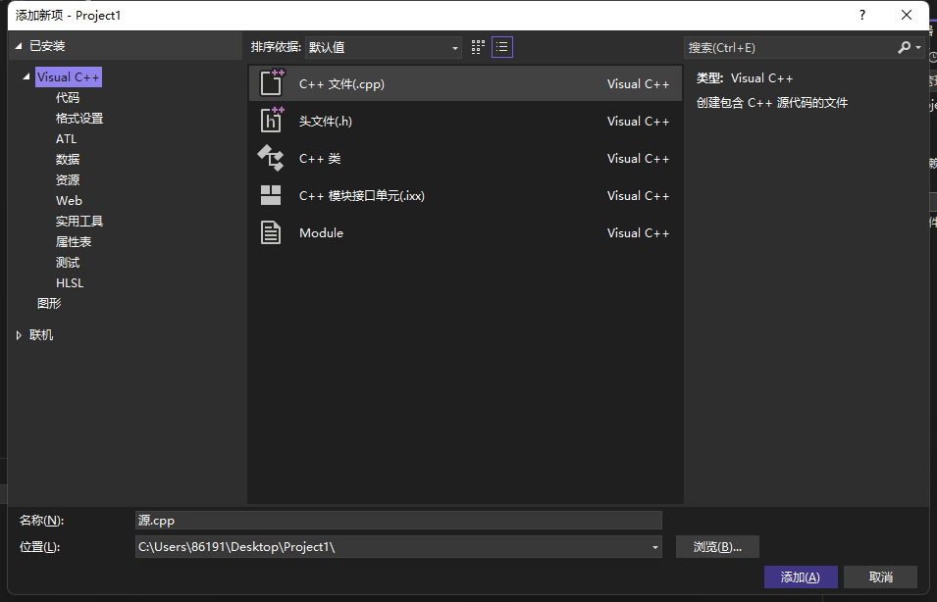
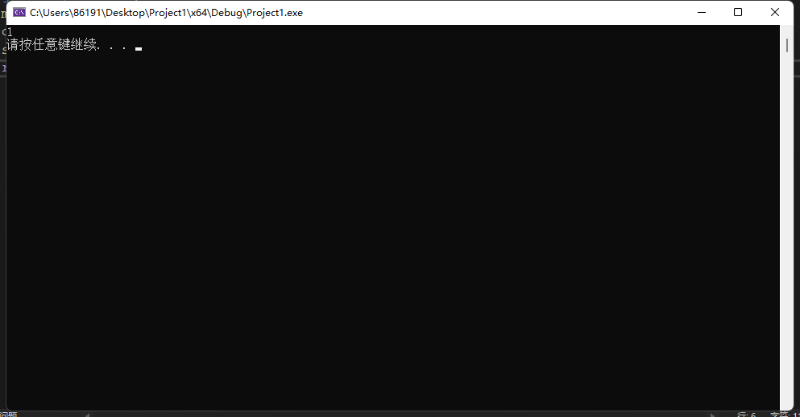
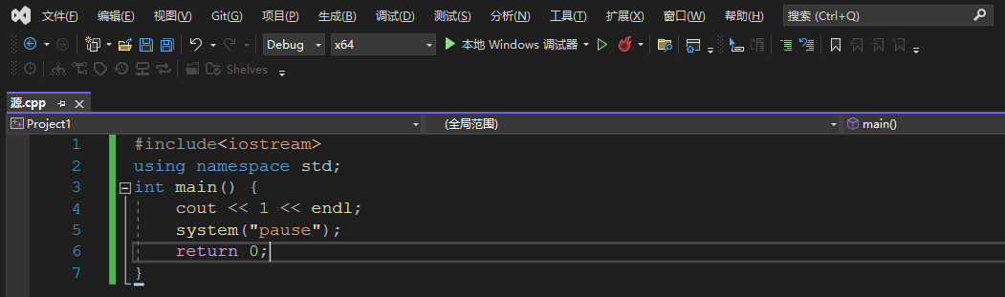

Slide 12
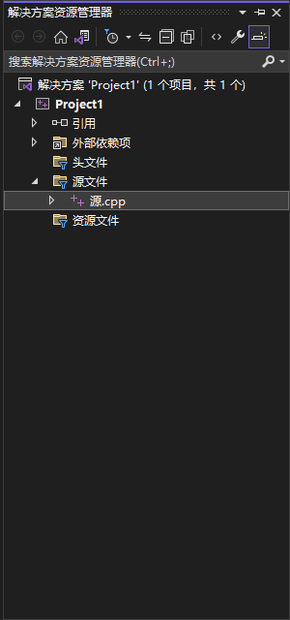
右键cpp文件，删除/移除操作
右键打开/双击文件
cpp文件可以存在多个，但是main函数只能存在一个！！

Slide 13
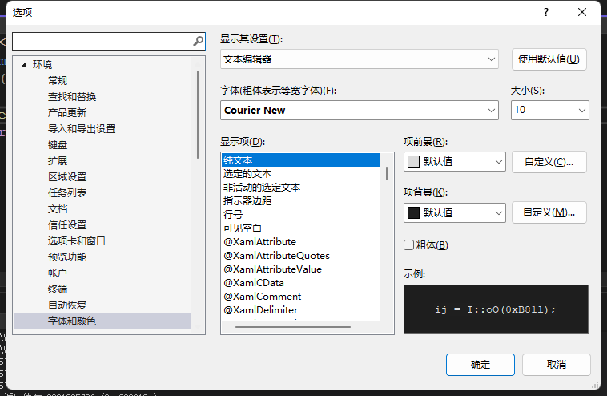
快捷键
Ctrl C 复制
Ctrl V 粘贴
Ctrl X 剪切
Ctrl F 查找
Ctrl K+C 注释
Ctrl K+U 去掉注释
Ctrl+Alt+L或Ctrl+; 打开解决方案资源管理器
点击工具/获取工具与功能与选项

Slide 14
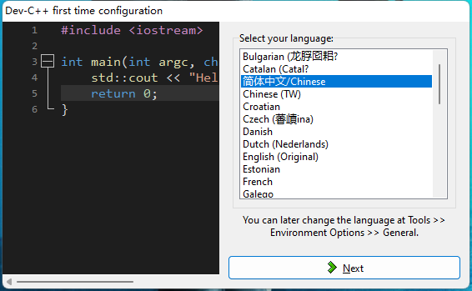
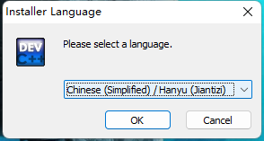
Dev C++
浏览器搜索Dev C++，找一个靠谱的网站下载
根据安装包指引完成安装（一直下一步）

Slide 15
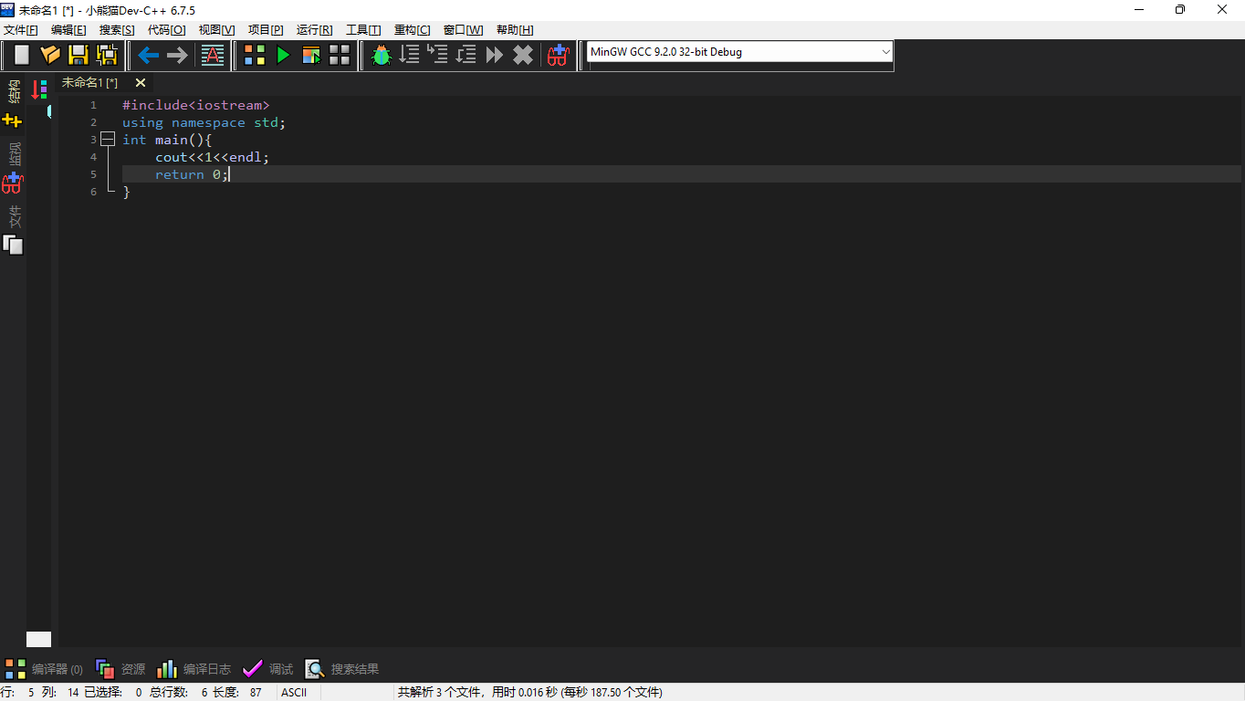
文件/新建/源代码
文件/打开项目或文件夹

Slide 16
VScode
只是一个纯文本编辑器(editor)，不是IDE(集成开发环境)，不含编译器(compiler)和许多其它功能，所以编译器要自己装好。
配置C++开发环境比较麻烦
但是强推、强推、强推Vscode
用过的都说好

Slide 17
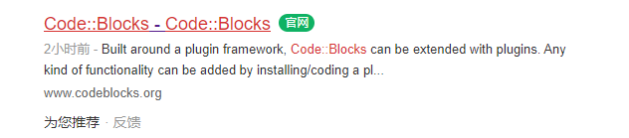
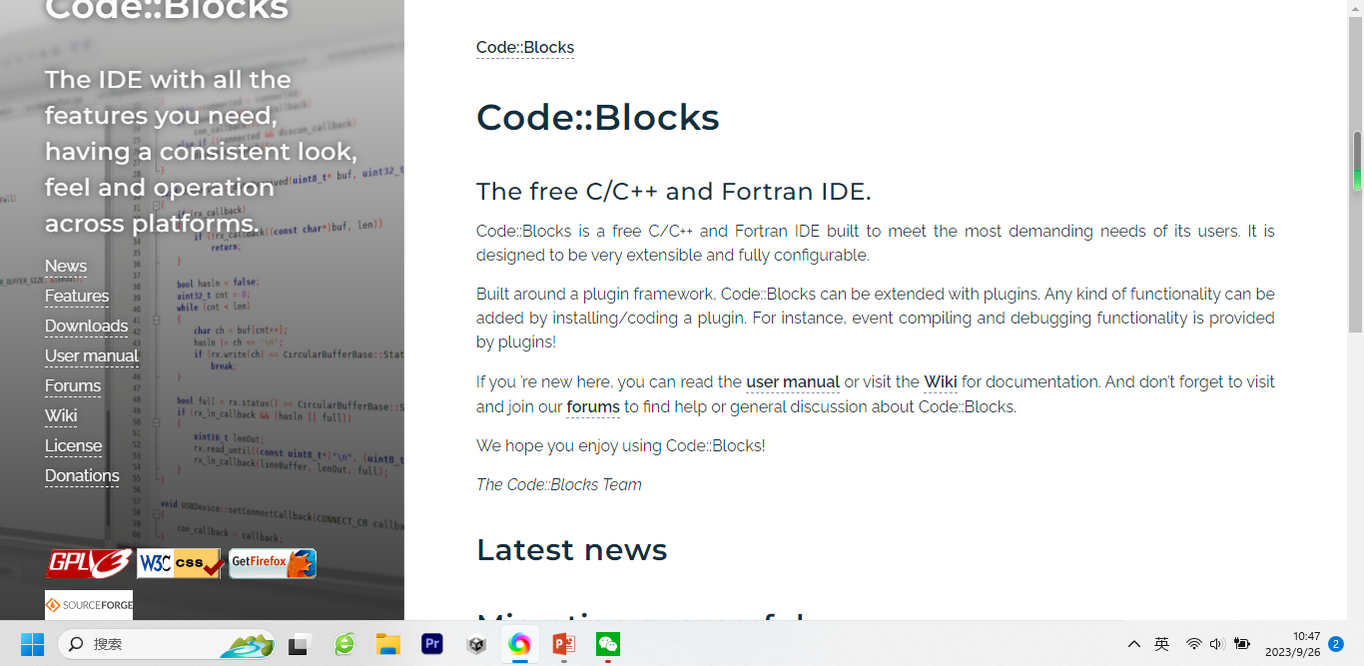
Code block

Slide 18
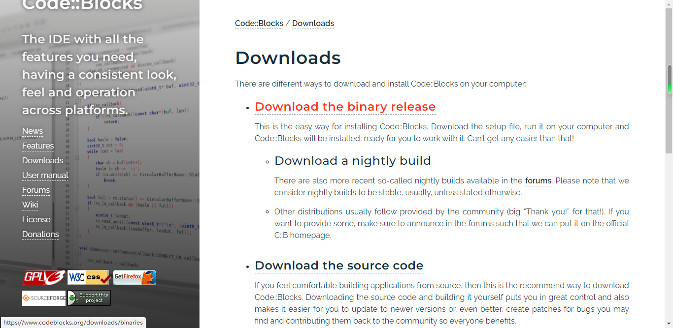
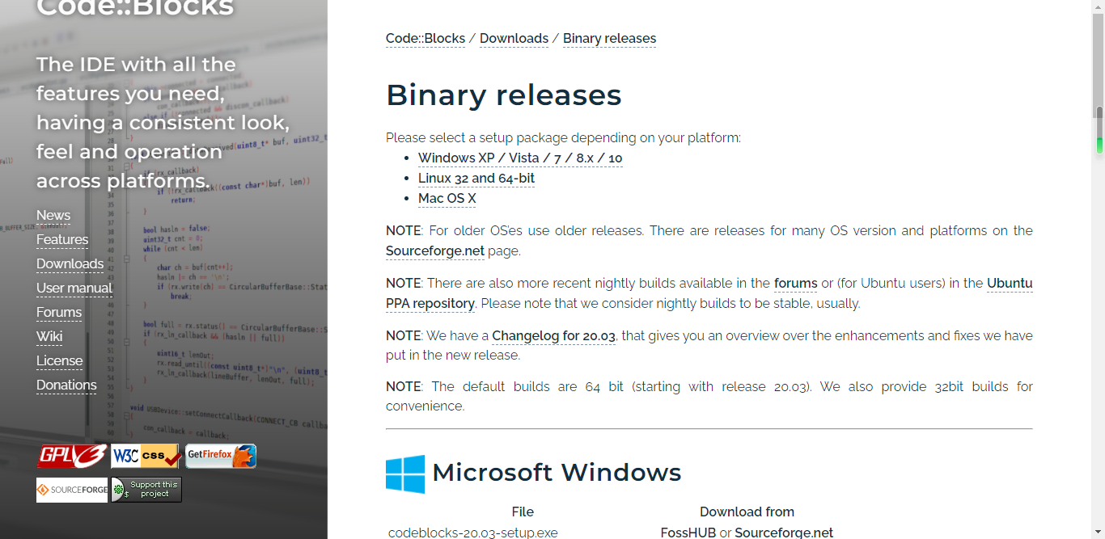

Slide 19
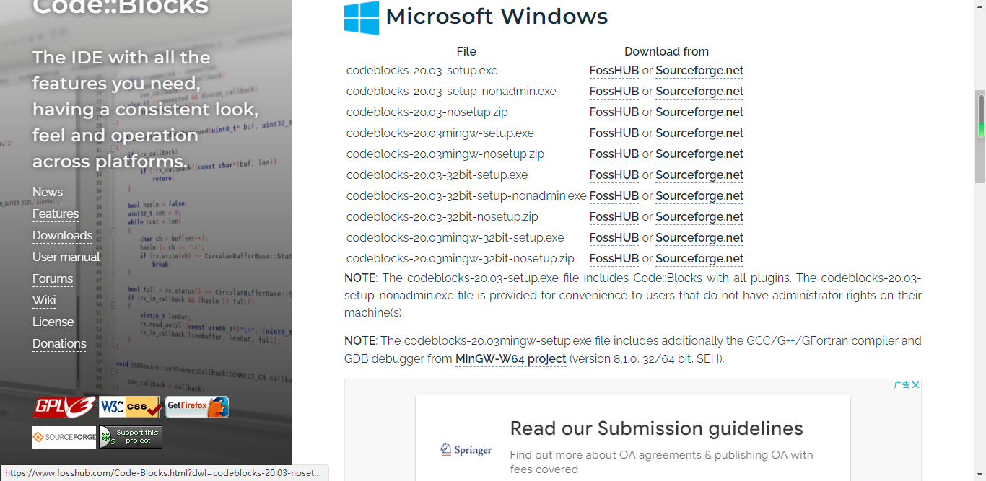
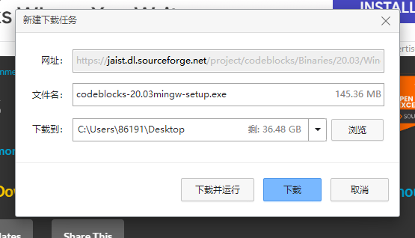

Slide 20
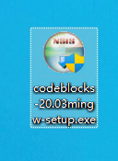
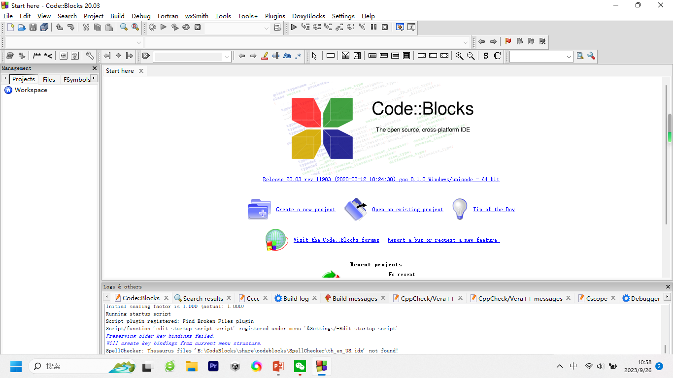
不用改任何东西，一直下一步就可
直到打开界面的时候，什么都不用改（除了安装路径）一直next ok就行

Slide 21
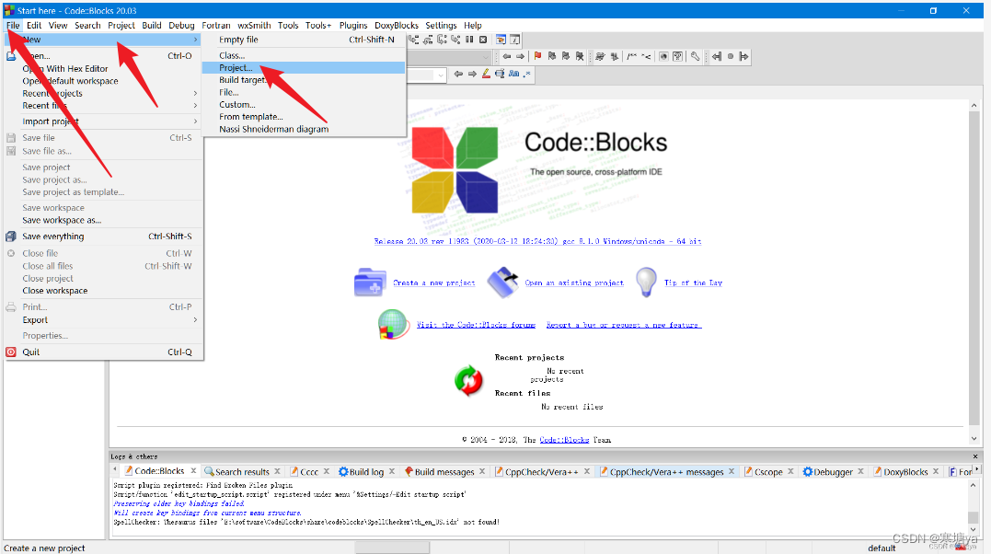
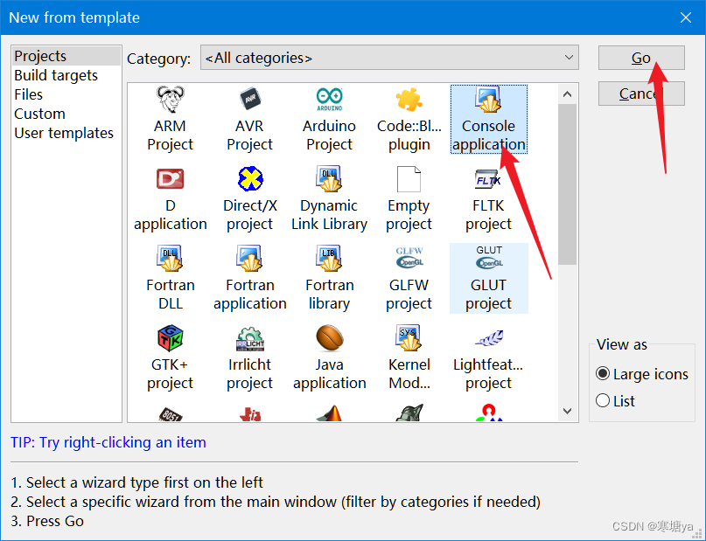

Slide 22
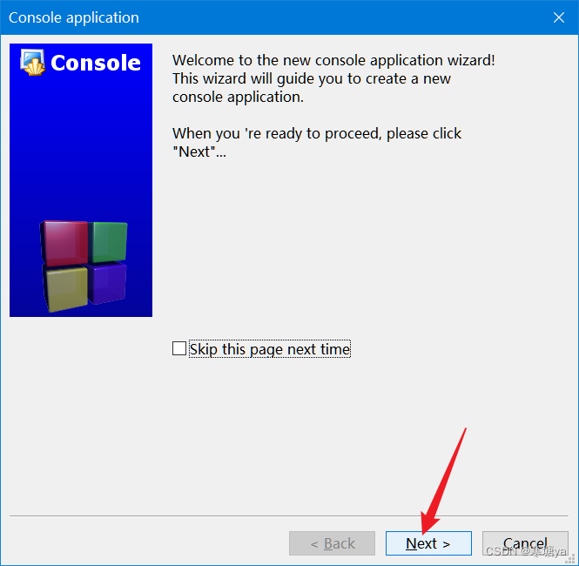

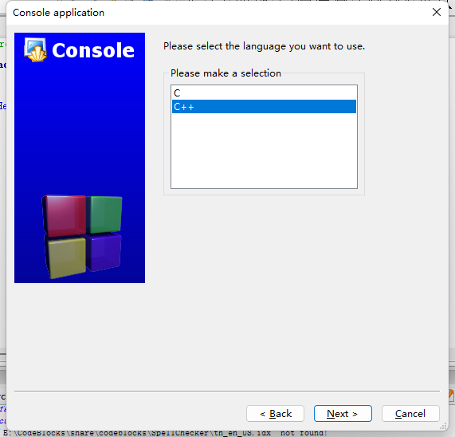
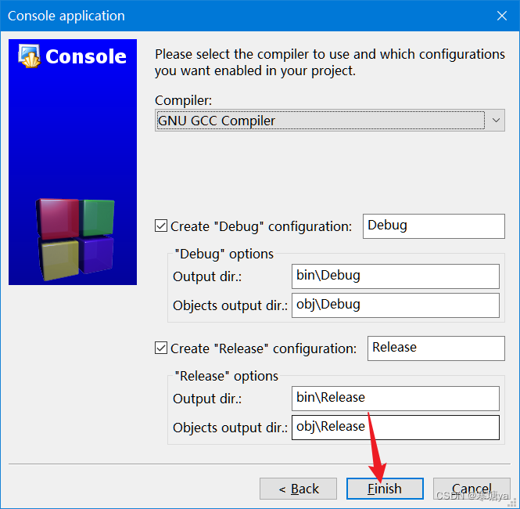

Slide 23
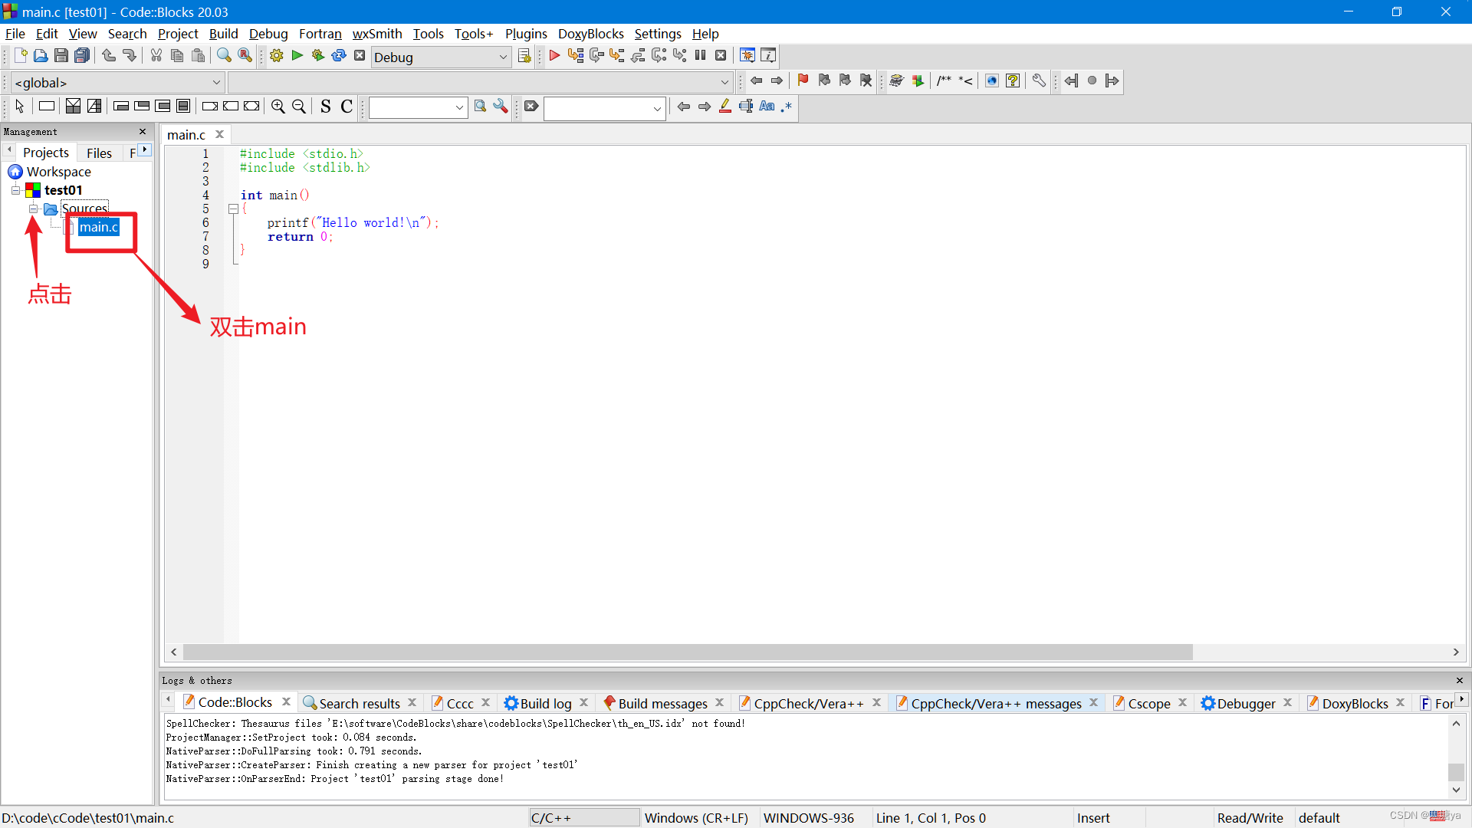
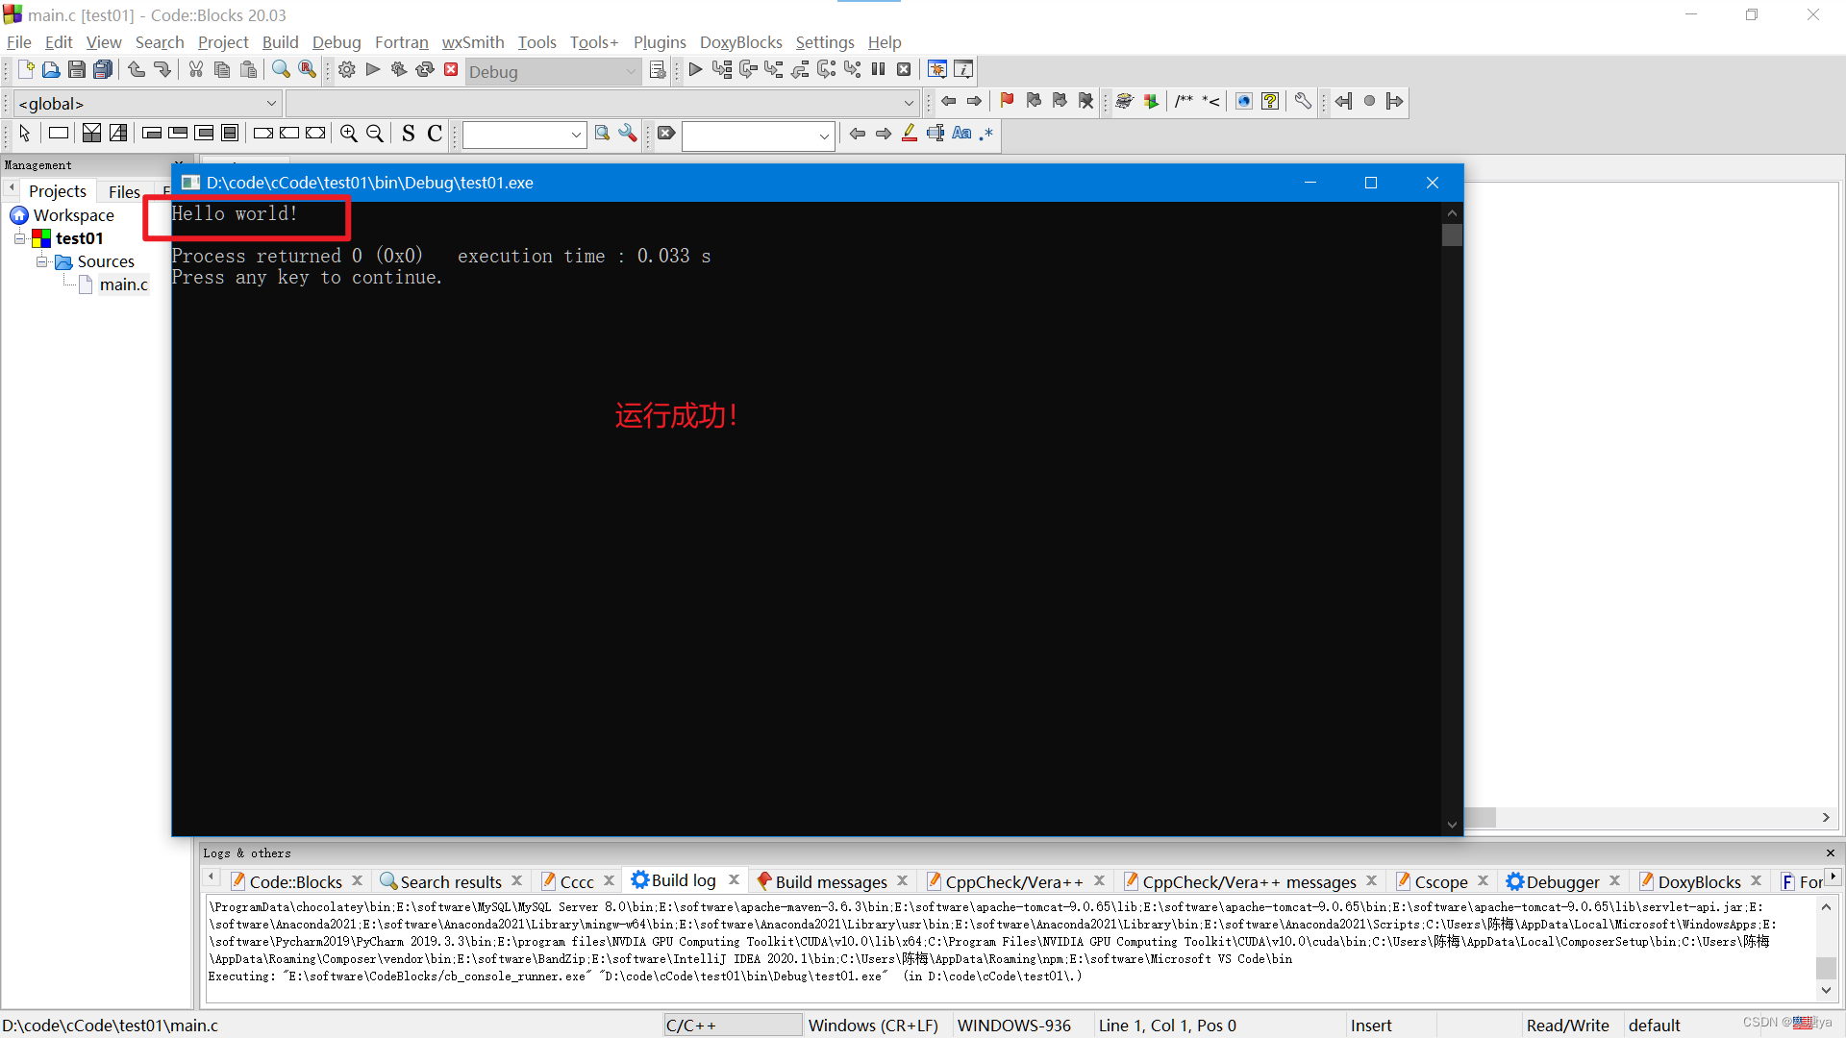
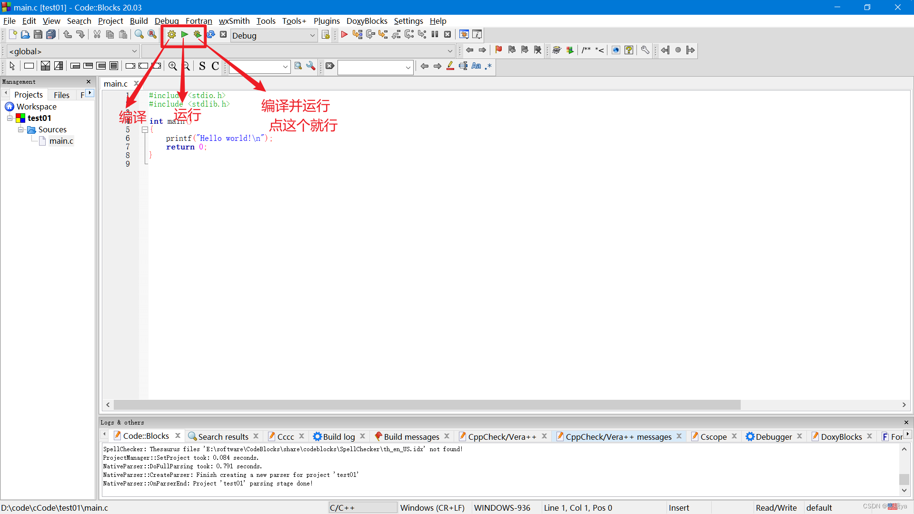

Slide 24
没有本质区别 根据喜好自己选择IDE 机房提供 Dev，Visual Studio，Vscode不一定有开发环境

